Slide 1
请给我一杯茶
Ăn uống & gọi món
HSK1 · Buổi 11

Slide 2
目标
今天学什么？
• Dùng 可以 để xin phép/nói khả năng làm gì.
• Dùng 动词+一下 khi làm/thử một việc trong chốc lát.
• Nói câu 2 tân ngữ với 给 (đưa cho ai cái gì) và 问 (hỏi ai điều gì).
• Gọi món/đặt đồ ăn uống trong quán, nhà hàng.

Slide 3
生词

Slide 4

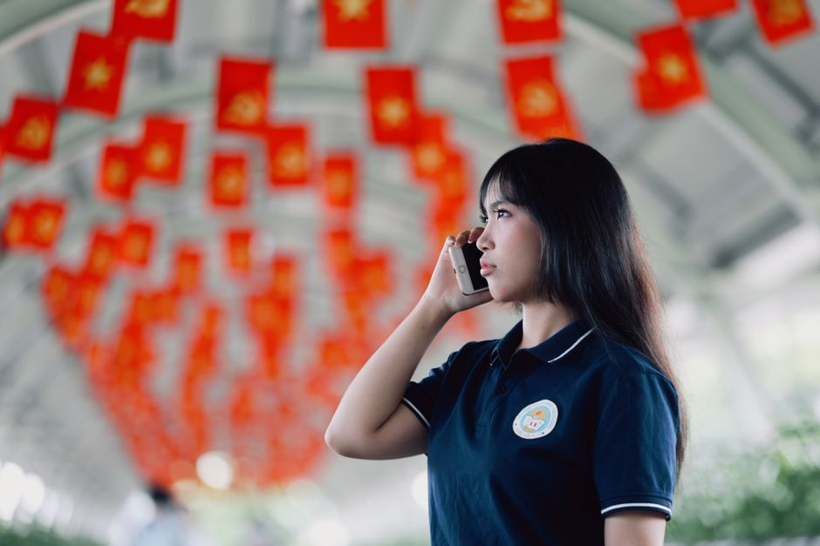
生词
再 · 问题 · 打电话
我可以再打电话问一个问题吗？
Wǒ kěyǐ zài dǎ diànhuà wèn yí ge wèntí ma?
Mình có thể gọi điện lại hỏi thêm một câu được không?
再
zài
lại, một lần nữa
问题
wèntí
câu hỏi, vấn đề
打电话
dǎ diànhuà
gọi điện thoại

Slide 5
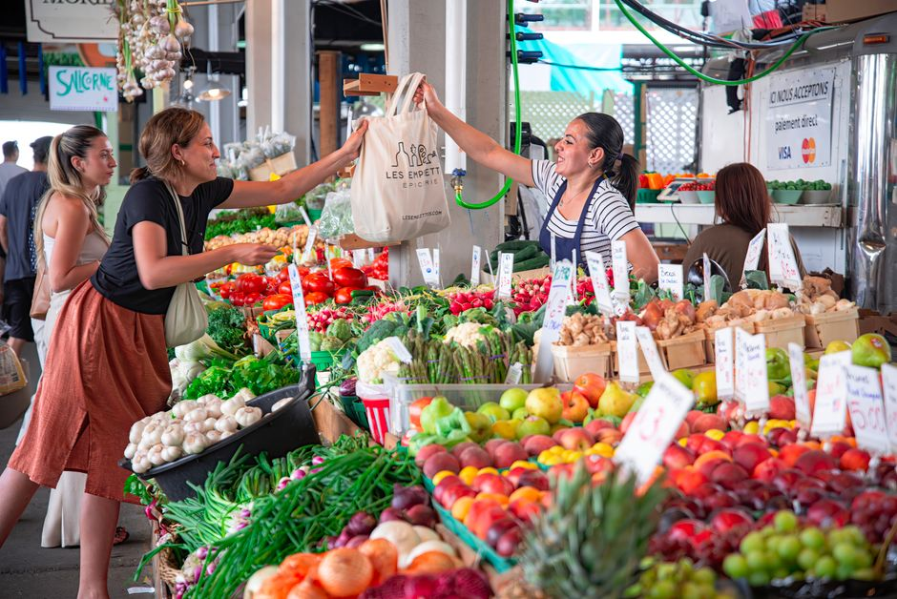
生词
卖 — bán
卖
mài
bán
• 这个商店卖不卖手机？
Zhège shāngdiàn mài bu mài shǒujī?
Cửa hàng này có bán điện thoại không?

Slide 6
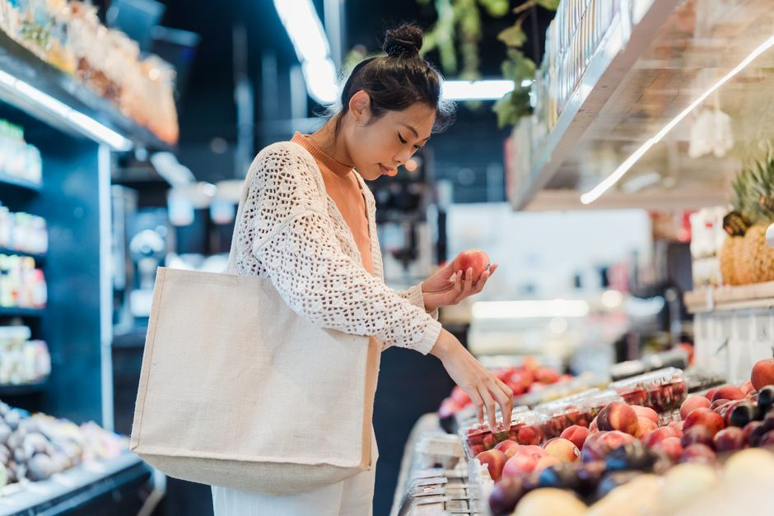
生词
买 — mua
买
mǎi
mua
• 我想买一个新手机。
Wǒ xiǎng mǎi yí ge xīn shǒujī.
Tôi muốn mua một cái điện thoại mới.

Slide 7
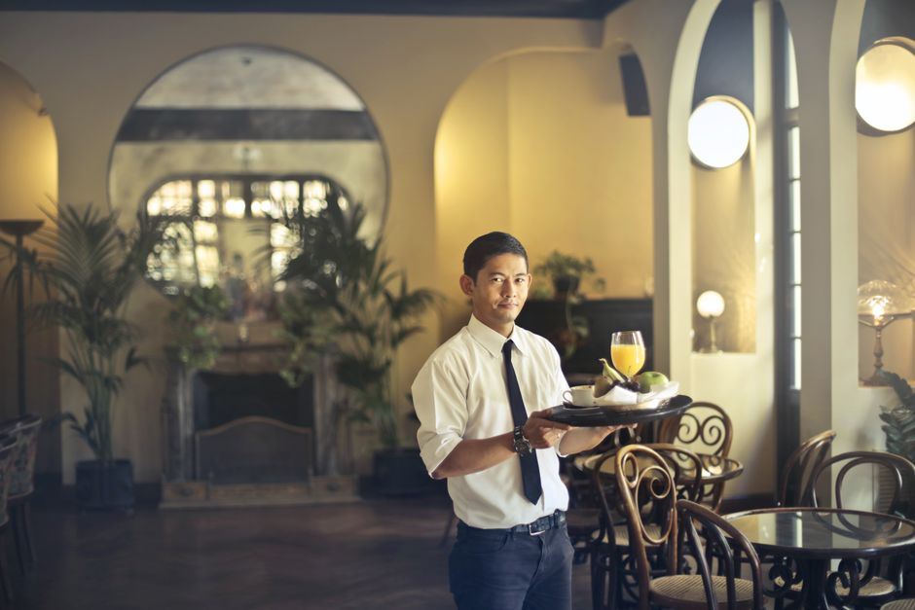
生词
服务员 · 女士 · 先生
服务员对女士和先生说："请坐！"
Fúwùyuán duì nǚshì hé xiānsheng shuō: "Qǐng zuò!"
Nhân viên phục vụ nói với quý bà và quý ông: "Mời ngồi!"
服务员
fúwùyuán
nhân viên phục vụ
女士
nǚshì
quý bà, cô
先生
xiānsheng
quý ông, anh

Slide 8
生词
请 · 坐
请
qǐng
mời, xin mời
坐
zuò
ngồi
服务员请我们坐下。
Fúwùyuán qǐng wǒmen zuòxià.
Nhân viên phục vụ mời chúng tôi ngồi xuống.
我想坐在窗户旁边。
Wǒ xiǎng zuò zài chuānghu pángbiān.
Tôi muốn ngồi cạnh cửa sổ.

Slide 9
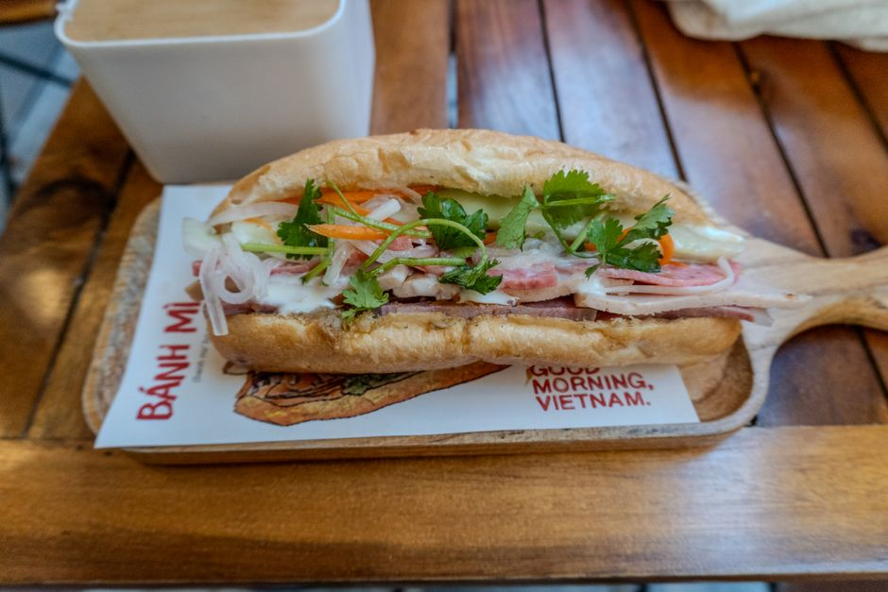
生词
早饭 · 面包 · 鸡蛋
我还没吃早饭，我要这个面包和鸡蛋。
Wǒ hái méi chī zǎofàn, wǒ yào zhège miànbāo hé jīdàn.
Tôi vẫn chưa ăn sáng, tôi muốn cái bánh mì và trứng này.
早饭
zǎofàn
bữa sáng
面包
miànbāo
bánh mì
鸡蛋
jīdàn
trứng gà

Slide 10

生词
杯 — cốc (lượng từ)
杯
bēi
cốc (lượng từ)
• 我想要一杯牛奶。
Wǒ xiǎng yào yì bēi niúnǎi.
Tôi muốn một cốc sữa.

Slide 11
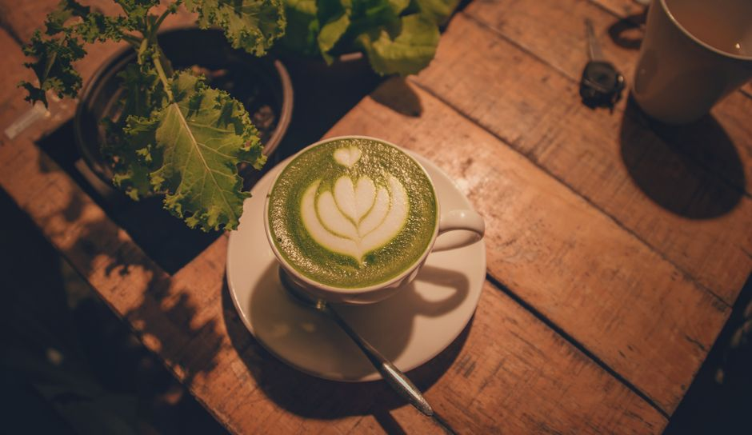
生词
茶 — trà
茶
chá
trà
• 我想喝一杯茶。
Wǒ xiǎng hē yì bēi chá.
Tôi muốn uống một cốc trà.

Slide 12
生词
要 · 这个
要
yào
muốn, gọi (món)
这个
zhège
cái này
我要一斤饺子。
Wǒ yào yì jīn jiǎozi.
Tôi muốn một cân sủi cảo.
我要这个面包。
Wǒ yào zhège miànbāo.
Tôi muốn cái bánh mì này.

Slide 13
生词
一半 — Một nửa
一半
yíbàn
một nửa
• 四十个太多了，我要一半吧。
Sìshí ge tài duō le, wǒ yào yíbàn ba.
40 cái nhiều quá, cho tôi một nửa thôi.

Slide 14
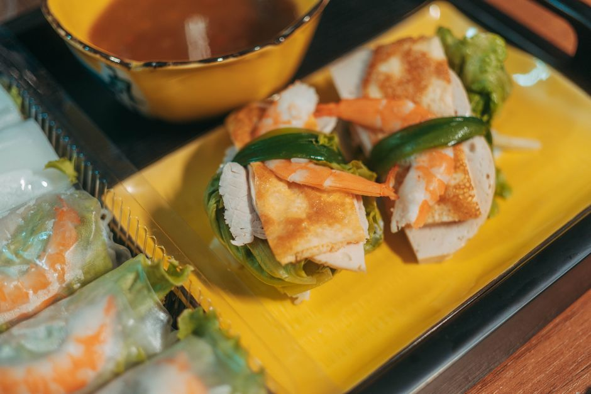
生词拓展
春卷 — nem cuốn
春卷
chūnjuǎn
nem cuốn
• 我很喜欢吃春卷。
Wǒ hěn xǐhuan chī chūnjuǎn.
Tôi rất thích ăn nem cuốn.

Slide 15
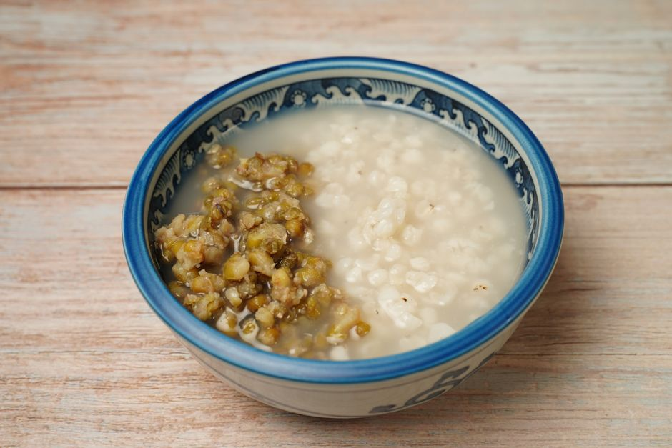
生词拓展
粥 — cháo
粥
zhōu
cháo
• 我早上喜欢喝粥。
Wǒ zǎoshang xǐhuan hē zhōu.
Buổi sáng tôi thích ăn cháo.

Slide 16
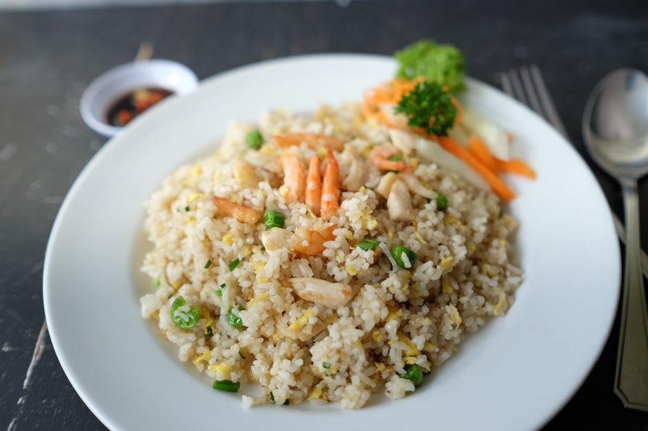
生词拓展
炒饭 — cơm rang
炒饭
chǎofàn
cơm rang
• 我要一份炒饭。
Wǒ yào yí fèn chǎofàn.
Tôi muốn một phần cơm rang.

Slide 17
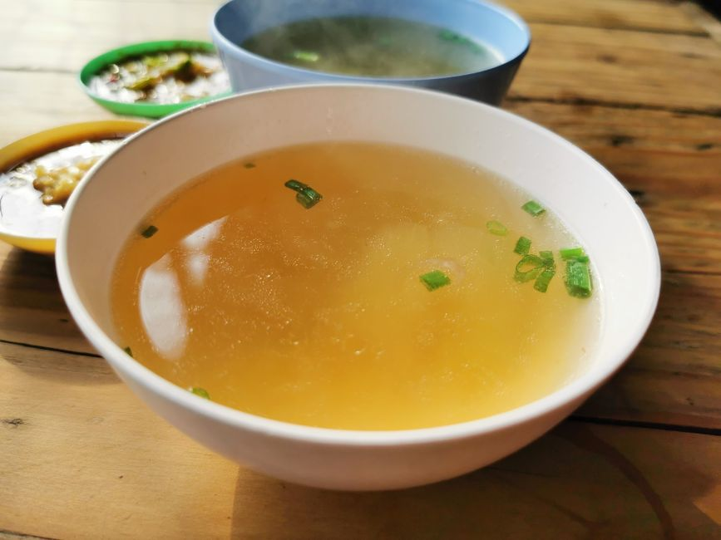
生词拓展
汤 — canh, súp
汤
tāng
canh, súp
• 这个汤真好喝。
Zhège tāng zhēn hǎohē.
Canh này ngon thật.

Slide 18
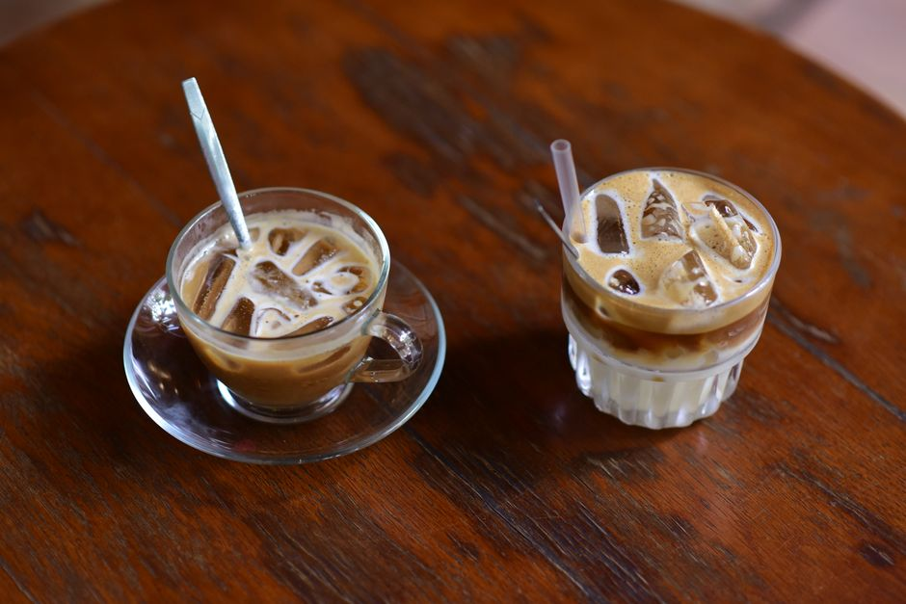
生词拓展
咖啡 — cà phê
咖啡
kāfēi
cà phê
• 我每天喝一杯咖啡。
Wǒ měitiān hē yì bēi kāfēi.
Mỗi ngày tôi uống một cốc cà phê.

Slide 19
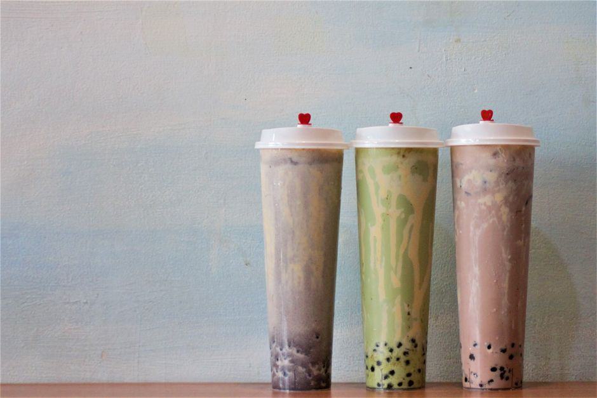
生词拓展
奶茶 — trà sữa
奶茶
nǎichá
trà sữa
• 你喝奶茶吗？
Nǐ hē nǎichá ma?
Bạn uống trà sữa không?

Slide 20
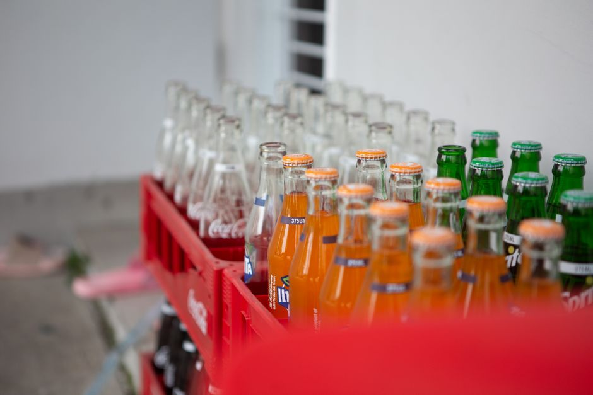
生词拓展
汽水 — nước ngọt có ga
汽水
qìshuǐ
nước ngọt có ga
• 我想喝一瓶汽水。
Wǒ xiǎng hē yì píng qìshuǐ.
Tôi muốn uống một chai nước ngọt.

Slide 21
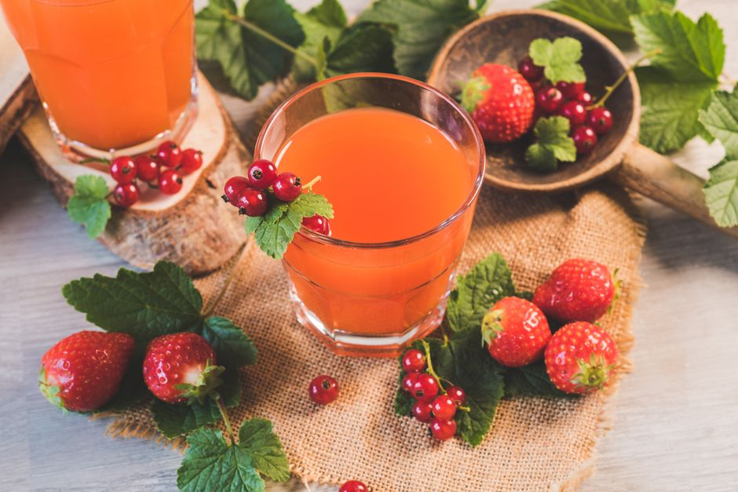
生词拓展
果汁 — nước ép trái cây
果汁
guǒzhī
nước ép trái cây
• 这个果汁很好喝。
Zhège guǒzhī hěn hǎohē.
Nước ép này ngon lắm.

Slide 22
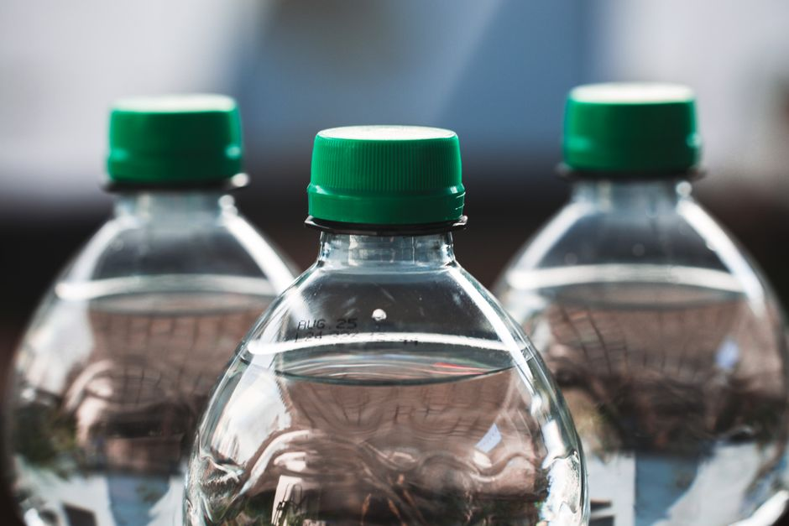
生词拓展
瓶 — chai (lượng từ)
瓶
píng
chai (lượng từ)
• 我要一瓶水。
Wǒ yào yì píng shuǐ.
Tôi muốn một chai nước.

Slide 23
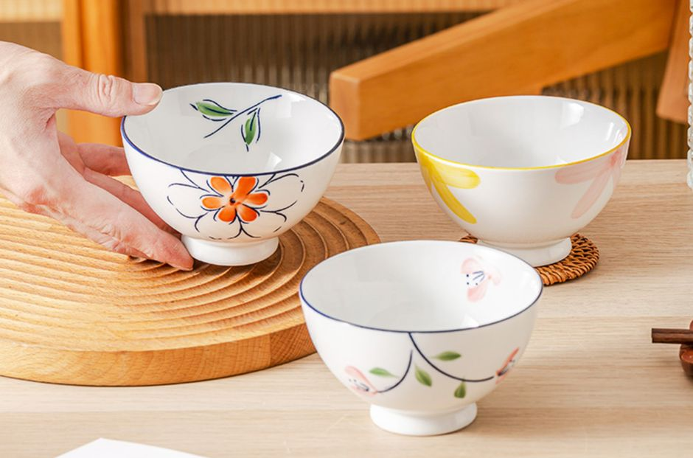
生词拓展
碗 — bát, tô (lượng từ)
碗
wǎn
bát, tô (lượng từ)
• 我要一碗米饭。
Wǒ yào yì wǎn mǐfàn.
Tôi muốn một bát cơm.

Slide 24
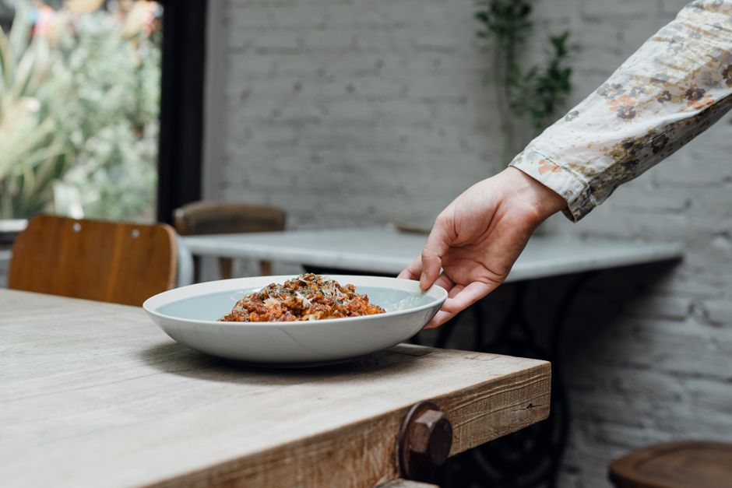
生词拓展
份 — Phần, suất
份
fèn
phần, suất (lượng từ)
• 我们要两份米饭。
Wǒmen yào liǎng fèn mǐfàn.
Chúng tôi muốn hai phần cơm.
• 一份炒饭十块钱。
Yí fèn chǎofàn shí kuài qián.
Một phần cơm rang mười tệ.

Slide 25
会话
课文1 · 再问一个问题
🙂 白家月
🙂 王一飞
1. 王老师，我可以再问您一个问题吗？
Wáng lǎoshī, wǒ kěyǐ zài wèn nín yí ge wèntí ma?
2. 可以。你有什么问题？
Kěyǐ. Nǐ yǒu shénme wèntí?
3. 那个小店卖不卖手机？
Nàge xiǎodiàn mài bu mài shǒujī?
4. 我不知道。你可以打电话问一下。
Wǒ bù zhīdào. Nǐ kěyǐ dǎ diànhuà wèn yíxià.

Slide 26
会话
课文2 · 咖啡馆点早餐
🙂 服务员
🙂 王一雪
1. 女士，请坐！您喝什么？
Nǚshì, qǐng zuò! Nín hē shénme?
2. 我看一下。请给我一杯牛奶。
Wǒ kàn yíxià. Qǐng gěi wǒ yì bēi niúnǎi.
3. 好的。您还要什么？
Hǎo de. Nín hái yào shénme?
4. 我还没吃早饭，再要这个面包和鸡蛋吧。
Wǒ hái méi chī zǎofàn, zài yào zhège miànbāo hé jīdàn ba.

Slide 27
会话
课文3 · 餐馆点餐
🙂 服务员
🙂 刘明
1. 先生，请坐！您要什么？
Xiānsheng, qǐng zuò! Nín yào shénme?
2. 我要一斤饺子。
Wǒ yào yì jīn jiǎozi.
3. 好的。一斤饺子四十个。
Hǎo de. Yì jīn jiǎozi sìshí ge.
4. 四十个太多了，我要一半吧。
Sìshí ge tài duō le, wǒ yào yíbàn ba.
5. 半斤20个。您想喝什么？
Bàn jīn èrshí ge. Nín xiǎng hē shénme?
6. 请给我一杯茶吧。
Qǐng gěi wǒ yì bēi chá ba.

Slide 28
语法
可以 · 一下 · 双宾语句
能愿动词「可以」— Xin phép / khả năng làm gì
我可以再问您一个问题吗？
Wǒ kěyǐ zài wèn nín yí ge wèntí ma?
Con có thể hỏi cô thêm một câu được không?
你可以打电话问一下。
Nǐ kěyǐ dǎ diànhuà wèn yíxià.
Bạn có thể gọi điện hỏi thử.
「动词+一下」结构 — Làm một chút, thử xem
你可以打电话问一下。
Nǐ kěyǐ dǎ diànhuà wèn yíxià.
Bạn có thể gọi điện hỏi thử.
我看一下菜单，然后要一杯牛奶。
Wǒ kàn yíxià càidān, ránhòu yào yì bēi niúnǎi.
Tôi xem thực đơn một chút, rồi gọi một cốc sữa.
双宾语句(1) — Một động từ, hai tân ngữ (给/问)
服务员给我一杯茶。
Fúwùyuán gěi wǒ yì bēi chá.
Nhân viên phục vụ đưa cho tôi một cốc trà.
白家月问老师一个问题。
Bái Jiāyuè wèn lǎoshī yí ge wèntí.
Bạch Gia Duyệt hỏi cô giáo một câu hỏi.

Slide 29
练习
综合练习 · 选词填空
Từ cần dùng: 一下 (yíxià) · 可以 (kěyǐ) · 给 (gěi) · 问题 (wèntí) · 要 (yào)
选词填空。Chọn từ điền vào chỗ trống.
1. 请___我一杯热水。
2. 我们___一斤饺子。
3. A：我___坐这儿吗？ B：没___，请坐。
4. A：这个商店卖不卖手机？ B：你可以去问___。

Slide 30
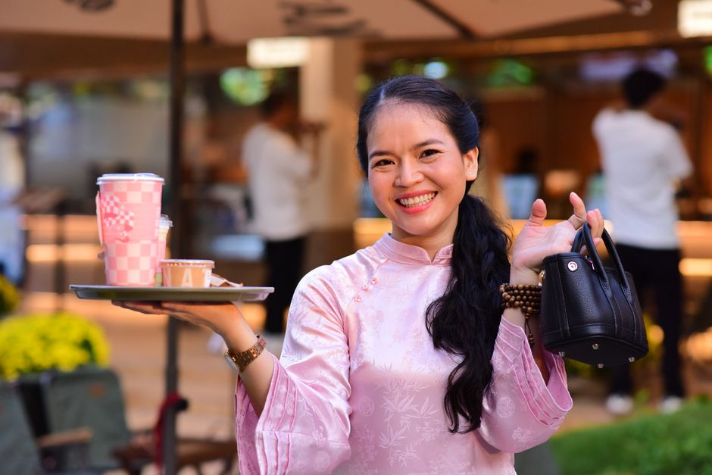
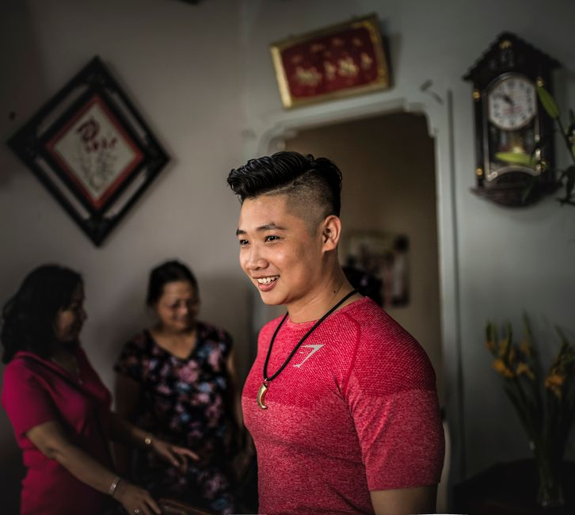
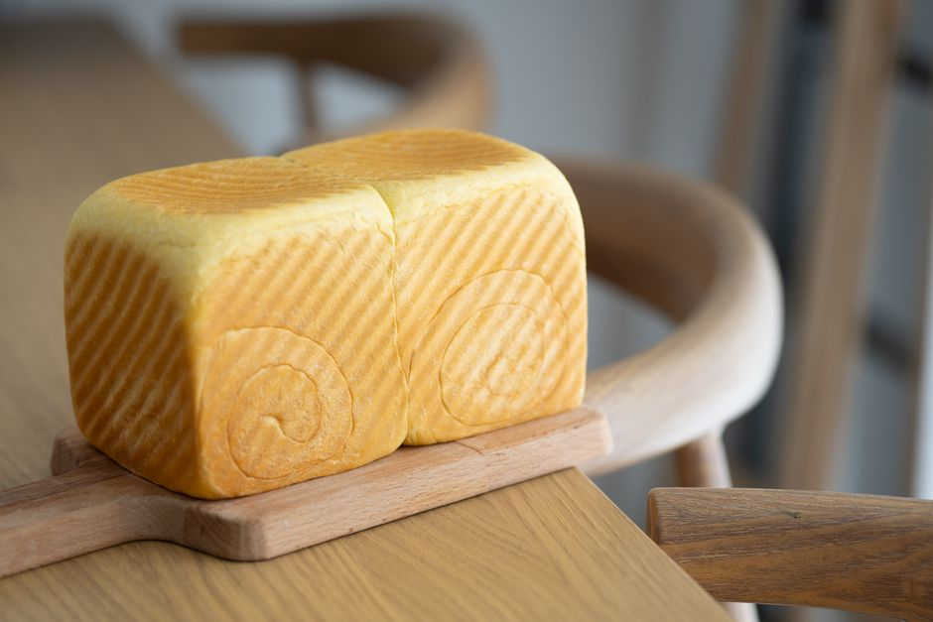
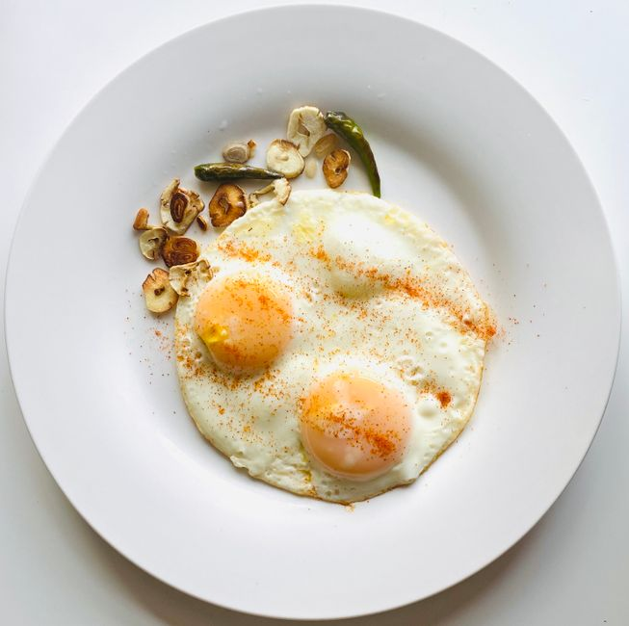
游戏
配对游戏 · 餐厅里的人和早餐
1
2
A 先生 xiānsheng
B 服务员 fúwùyuán
C 鸡蛋 jīdàn
D 女士 nǚshì
E 面包 miànbāo
3
4
5

Slide 31
游戏
配对游戏 · 点心与正餐
1
2
A 汤 tāng
B 春卷 chūnjuǎn
C 咖啡 kāfēi
D 粥 zhōu
E 炒饭 chǎofàn
3
4
5

Slide 32
游戏
配对游戏 · 饮料与量词
1
2
A 碗 wǎn
B 奶茶 nǎichá
C 瓶 píng
D 果汁 guǒzhī
E 汽水 qìshuǐ
3
4
5

